Slide 1
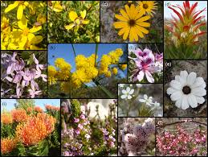
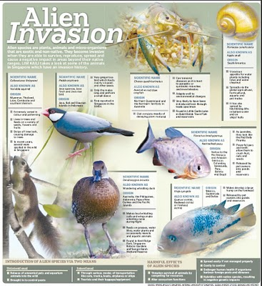
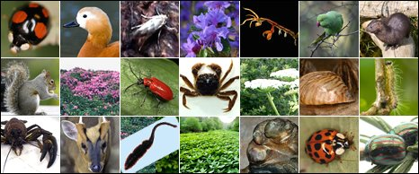
ბიოლოგიური ინვაზია
BIOLOGICAL INVASION
ირაკლი მიქელაძე ბათუმის შოთა რუსთაველის სახელმწიფო უნივერსიტეტი, ფიტოპათოლოგიისა და ბიომრავალფეროვნების ინსტიტუტი. საქართველო.
IRAKLI MIKELADZE Batumi Shota Rustaveli State University; Institute of Phytopathology and Biodiversity. Georgia.

Slide 2
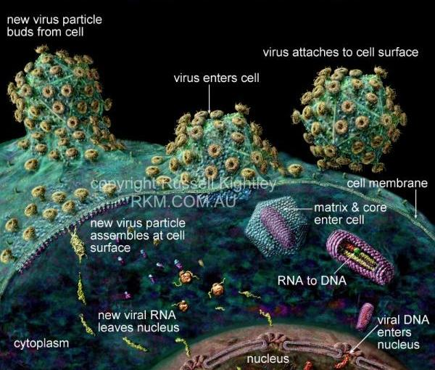
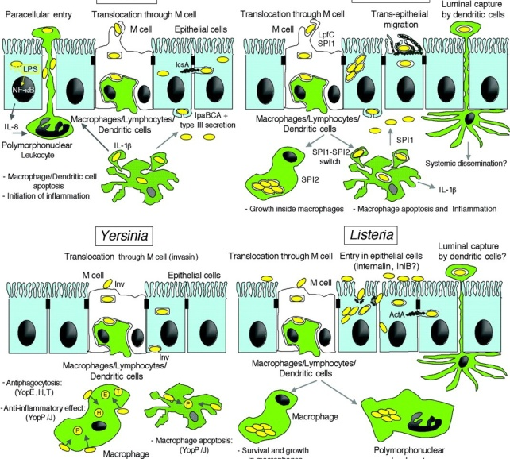
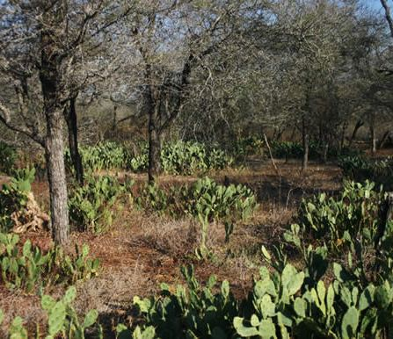
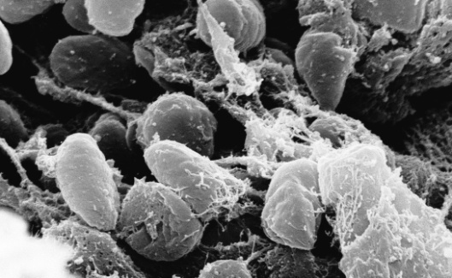
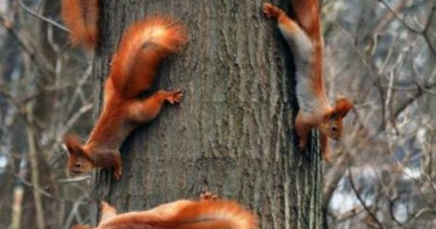
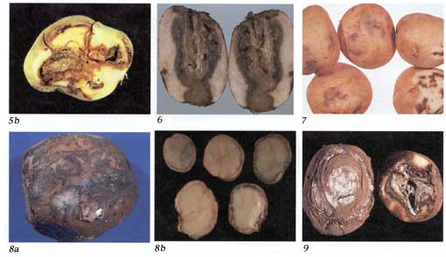
ჩ. ელტონი (Charles elton) გასულ საუკუნეში წერდა: “ჩვენ ვცხოვრობთ მეტად საშიშ ფეთქებად მსოფლიოში, ამასთან არ ვიცით სად და როდის იქნება შემდეგი აფეთქება. შეიძლება მოვნახოთ შეჩერების გზები ან უკიდურეს შემთხვევაში დავაგდოთ მისი ძალა. ეს არ არის ბირთვული ბომბი ან ომი, რომელიც გვემუქრება. არსებობს აფეთქების სხვა სახეები, კერძოდ ეკოლოგიური აფეთქება, რაც ნიშნავს ცოცხალ ორგანიზმთა განუსაზღვრელი რაოდენობით ზრდას. ეს შეიძლება იყოს ინფექციურ ვირუსთა ჯგუფი ან ბაქტერია, როგორც შავი ჭირი, ან სოკო როგორც კარტოფილის დაავადება, მწვანე მცენარე, როგორც ოპუნცია, ან ცხოველები მაგ. რუხი ციყვი“, ყოველივე ეს კი წარმოადგენს ბიოლოგიურ ინვაზიას.

Slide 3
რა არის ინვაზია?
ტერმინი ინვაზია მომდინარეობს ლათინური სიტყვიდან invasio, რაც ნიშნავს შეჭრას.
ტერმინი ფართოდ გამოიყენება შემოტანილი ცოცხალი ორგანიზმების - მცენარეების, ცხოველების, მიკროორგანიზმების, სოკოების და ა.შ. მიმართ, რომელთა გავრცელება საფრთხეს უქმნის ბიოლოგიურ მრავალფეროვნებას (სახეობას, საარსებო გარემოს, ეკოსისტემას).
შემოტანილი ორგანიზმების მიმართ გამოიყენება სხვადასხვა ტერმინები:
უცხო - ეს არის ადვენტური, ინტროდუცირებული, ეგზოტური, არა ადგილობრივი, არა ავტოქტონური, უცხო წარმოშობის სახეობა.
ინვაზიური ეს არის უცხო ნატურალიზებული სახეობები, რომლებიც ხასიათდებიან ახალ საარსებო გარემო პირობებში განუსაზღვრელი გამრავლებითა და გავრცელებით.

Slide 4
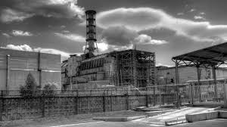
ახალ სახეობათა განსახლება ეკოლოგიურ სისტემებში ფართოდ გავრცელებული თავისებური პროცესია, რომელიც მიმდინარეობდა ცოცხალ ორგანიზმთა არსებობის ყველა გეოლოგიურ ეპოქაში. ჯერ კიდევ XIX -ს ჩარლზ დარვინი, ალფონსო დ’ეკანდოლი, ჯოზეფ ჰუკერი და ჩარლზ ლიელი თავიანთ შრომებში ყურადღებას ამახვილებდნენ ინვაზიურ სახეობებზე.

Slide 5
XX საუკუნეში მრეწველობის ინტენსიფიკაცია, სავაჭრო-ეკონომიკური ფაქტორები, მსოფლიო ხალხთა შორის ურთიერთობათა გაფართოება, საზღვრების გახსნა და მიმოსვლის საშუალებათა მრავალფეროვნება ცოცხალ ორგანიზმთა ბიოლოგიურ ინვაზიის მიზეზი გახდა, ამან კი თავის მხრივ ბიოგეოგრაფიული ოლქების, საზღვრების ცვლილება გამოიწვია. ყოველივე ამან კი ეკოსისტემების რღვევა განაპირობა. საუბარია ეკოსისტემების ანთროპოგენურ ევოლუციაზე და ბიომრავალფეროვნების ახალ ტიპზე - უცხო სახეობებით შექმნილ ქსენომრავალფეროვნებაზე.
არეალებში სხვადასხვა სახეობათა დინამიურ ურთიერთ დამოკიდებულების მაგალითზე უნდა აღინიშნოს ის, რომ, არასდროს არცერთ სახეობას არ გამოუწვევია ისეთი სპეციფიური და არეაგენური მოქმედება, როგორც გონიერ ადამიანს (Homo sapiens).
Notes:
a species is defined as native (or indigenous) to a given region or ecosystem if its presence in that region is the result of only natural processes, with no human intervention.

Slide 6
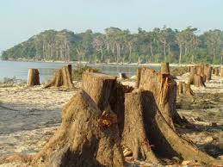
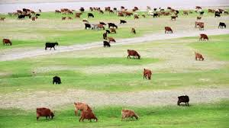
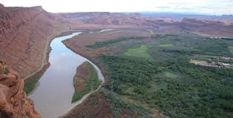
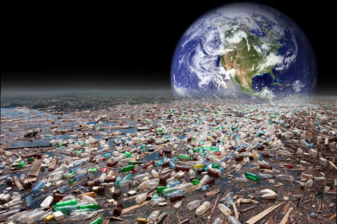
სახეობათა შორის ურთიერთობაში ადამიანი თამაშობს უძლიერეს როლს, განსაკუთრებით როგორც ამენსალი: ანთროპოგენული ლანდშაფტების ფორმირება, ბუნებრივი ბიოცენოზების განადგურება, გარემოს დაბინძურება, ჭრები, საქონლის ძოვება და სხვა.

Slide 7
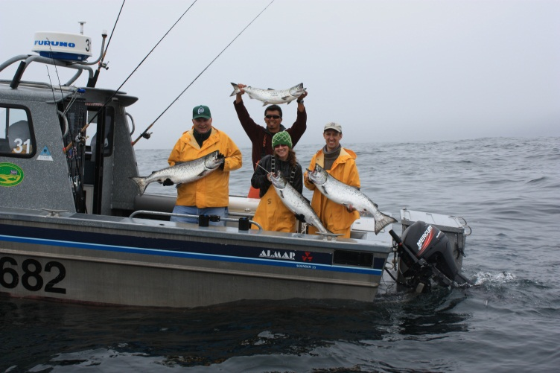
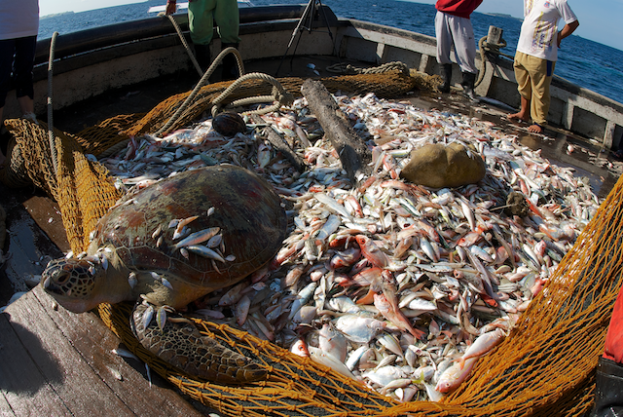
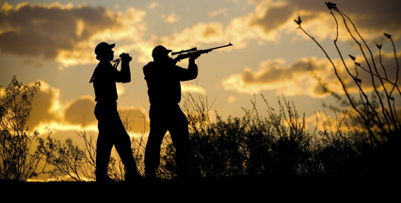
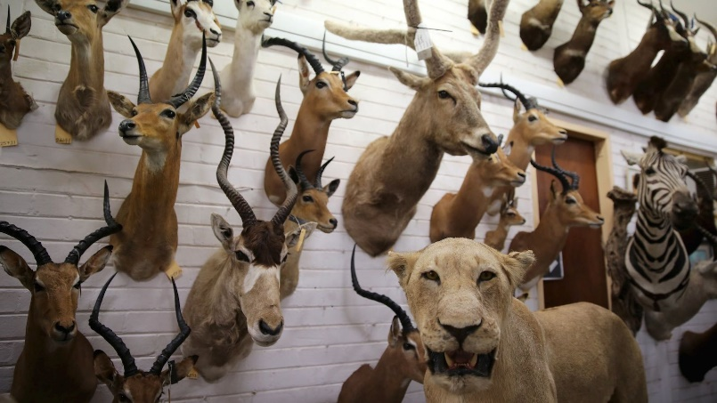
როგორც მტაცებელი - თევზაობა, ნადირობა.

Slide 8
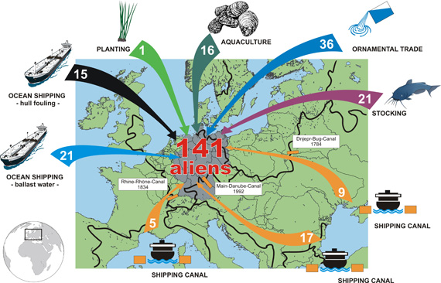
ადამიანის როლი მცენარეთა და ცხოველთა სახეობების გავრცელებაში აშკარაა, განსაკუთრებით გლობალიზაციის პროცესში. მრავალი აქტივობა, როგორიცაა-აგრონომია, აქვაკულტურები, რეკრეაცია და ტრანსპორტირება ხელს უწყობს უცხო სახეობათა ბუნებრივი ბარიერების შემთხვევით თუ მიზანმიმართულ გადალახვას.

Slide 9
უცხო ორგანიზმთა გავრცელების თავისებური მაგალითია ბუნებაში წარმოქმნილი ინფექციური დაავადებები, რომლებიც ადამიანთა და ცხოველთა პოპულაციებში შეიძლება განვიხილოთ, როგორც ინვაზია პოპულაციებში. მაგ, მიქსომატოზით დაავადებული ველური კურდღლების პრობლემა ევროპის ქვეყნებში, რომელთა შემდგომმა გავრცელებამ საკმაოდ მოცულობითი ეკოლოგიური აფეთქება გამოიწვია დიდ ბრიტანეთში.
აღსანიშნავია XIX –ის ბოლოს ევროპაში ტუბერკულოზის ეპიდემიური ინფექცია ე.წ. შავი სიკვდილი.
1930-ნი წლებისათვის ინდოეთში მალარიით ასეულობით მილიონი ადამიანი იყო ინფიცირებული, რომელსაც ორი მილიონი ადამიანის სიცოცხლე ემსხვერპლა.
ენტერო (კუჭნაწლავის) და რესპირატორული (სასუნთქი გზების) ინფექციები ჩვილ ბავშვებში. თბილი კლიმატის ქვეყნებში ის საკმაოდ ფართოდაა გავრცელებული და იწვევს ბავშვების სიკვდილიანობას.
1970 იან წლებში წითელას ბოლივიაში ბავშვების 80% და ბრაზილიაში 70% ემსხვერპლა. მსოფლიოს ჯანდაცვის ორგანიზაციის (WHO, 1999) შეფასებით ყოველწლიურად ტუბერკულოზით 8 მილიონი შემთხვევა წარმოიქმნება, რომელთაგან 3 მილიონი ადამიანის სიცოცხლე ლეთალურად მთავრდება.(გარდაცვალების (95% განვითარებად ქვეყნებზე მოდის).
ინფექციური დაავადებები ადამიანის, მცენარისა და ცხოველის შემთხვევაშიც მასპინძელ ორგანიზმში პარაზიტის ინვაზიის შედეგია. პარაზიტი, რომელიც იწვევს ინფექციურ დაავადებას ადამიანებში შეიძლება იყოს ვირუსი, ბაქტერია, სოკო და ჭიაყელა.

Slide 10
უამრავი ნიმუში არსებობს ადამიანის მიერ მიზანმიმართულად თუ უნებლიედ გამოწვეული უარყოფითი შედეგებისა. XIX საუკუნეში კუნძულ მავრიკიაზე, როცა ტყეები გაჩეხეს და მათ ადგილზე ჩაისა და შაქრის ლერწმის პლანტაციები გააშენეს იქ მცხოვრები ფრინველის 45 სახეობიდან დღეს 21 სახეობაა შემორჩენილი. ახალ ზელანდიაში ოდესღაც მცხოვრები, ფრენის უნარს მოკლებული ფრინველი მოა, რომელიც ნადირობას შეეწირა. შესაძლებელია აღნიშნულ კუნძულებზე ფრინველები ადამიანის გამოჩენამდე შემცირებულიყო ბუნებრივი პროცესების შედეგად, მაგრამ საბოლოო გადაშენება ადამიანის მიერ მათი ჭარბი მოპოვება გახდა. გარდა ამისა კუნძულებზე ადამიანის გამოჩენის სხვა თანმხლები მოვლენებიც იწვევდნენ მათ შემცირებას. მაგალითად ძაღლები და ვირთაგვები, რომლებიც იქ არ ბინადრობდნენ პირველად ევროპელებმა შეიყვანეს. აღსანიშნავია ის, რომ ავსტრალიაში ბინადრობდა უცნაური გარეგნობის ცხოველი, რომელიც მგელს გავდა, მაგრამ ვეფხვივით ზოლები ქონდა. იგი ჩვენთვის ცნობილია ჩანთოსანი მგელის სახელწოდებით. დღეისათვის ეს ცხოველი გადაშენებულად ითვლება. გადაშენების ძირითად მიზეზს წარმოადგენს ის, რომ მან კონკურენცია ვერ გაუწია ინტროდუცირებულ სახეობას დინგოს. გარდა ამისა, მეცხვარეობის განვითარებამ გამოიწვია ჩანთოსანი მგლის ადგილსამყოფელის შევიწროება, რის გამოც შემცირდა ამ ტერიტორიაზე მცხოვრები მისი ბუნებრივი მსხვერპლის რაოდენობა. ამიტომ ჩანთოსანი მგელი გადავიდა შინაური ცხვრის მოპოვებაზე. რის გამოც ადგილობრივი ფერმერების ნადირობის ობიექტად იქცა.

Slide 11
უამრავი მაგალითის მოყვანა შეიძლება თუ როგორ ზეგავლენას ახდენს უცხო ინვაზიური სახეობა ადგილობრივ სახეობებსა და ეკოსისტემებზე: ახალ ზელანდიაში ინტროდუცირებული ბზიკების მიერ დარღვეული ეკოსისტემები, ჰავაის კუნძულებზე ინვაზიური ჭიანჭველების მიერ განადგურებული აბორიგენული ჭიანჭველები და დამამტვერიანებელი მწერები რომლებმაც კატასტროფული ზეგავლენა მოახდინეს ადგილობრივ ბიოტაზე. აღსანიშნავია ამერიკული იხვის (Oxyura jamaicensis) გავრცელება დიდ ბრიტანეთში, შემდგომ კი თითქმის ევროპის ყველა ქვეყანაში. მისი ჰიბრიდიზაციით ადგილობრივ თეთრთავა იხვთან წარმოიქმნილი ფერტილური და ამასთანავე აგრესიული იხვის ფორმა, რომელიც დომინანტ მდგომარეობაში აღმოჩნდა და უარყოფითი შედეგები გამოიწვია. საყურადღებოა გალაპაგოსის ზოგიერთ პატარა კუნძულებზე თხების (Capra hircus) გაზრდილი რაოდენობა, მათ მიერ გამოწვეული ფლორის დესტრუქცია, რომელიც თავის მხრივ იქ გავრცელებული გიგანტური კუების საარსებო გარემოს წარმოადგენდა. სერიოზული საფრთხის შემცველია მცენარეთა ინტროდუქციაც. ავსტრალიის კონტინენტზე არადგილობრივი მცენარეული სახეობების გავრცელება იწვევს ეკოსისტემების დეგრადაციას. ისეთი ეგზოტიკური მცენარეები როგორიცაა აკაცია (Acacia nilotica), კრიპტოსტეგია (Cryptostegia grandiflora), პარკინსონია (Parkinsonia aculeata), მიმოზა (Momosa pigra), ტბის ვაშლი -ანონა (Anona glabra), ბალახოვანი მცენარე (Brachiaria mutica) და ასე შემდეგ.

Slide 12
ევროპაში აღწერილია უცხო ინვაზიური 11000 სახეობა. ნახევარზე მეტი ხმელეთის მცენარეებია. წყლისა და ხმელეთის უხერხემლო სახეობათა რაოდენობა 30%-ია, ხოლო ხერხემლიანები წარმოდგენილია მხოლოდ 5%-ით. რათქმა უნდა ყველა სახეობა არ არის ზიანის მომტანი. სახეობათა 15% ეკონომიკური ზარალის გამომწვევია, 15% კი ზეგავლენას ახდენს ადგილობრივ ბიომრავალფეროვნებაზე. ევროპა საარსებო გარემოა მრავალი სხვა კონტინენტიდან შემოჭრილი სახეობებისთვის, როგორიცაა კანადური ბატი (Branta canadensis), ამერიკული ბაყაყი (Lithobates catesbeianus), არგენტინული ჭიანჭველა (Linepithema humile), ეგვიპტური ბატი (Alopochen aegyptiacus), ინდური მარწყვი -გველის მარწყვი (Duchesnea indica), ჩინური კიბორჩხალი (Eriocheir sinensis), იაპონური ხამანწკა (Crassostrea gigas), ახალზელანდიური ჭიაყელა (Arthurdendyus triangulatus), იაპონური ფალოპია (Fallopia japonica), რუხი ციყვი (Sciurus carolinensis), მექსიკური ჩაი (Chenopodium ambrosoides), პასპალუმი (Paspalum paspaloides), კონიზა კანადური (Conysa canadensis), სამხრეთ აფრიკული ოქსალისი (Oxalis pes-caprea), კავკასიური დიყი (Heracleum mantegazzianum), ამერიკული ჭიაფერა (Phytolaca amerikana) და ძაღლყურძენა (Solanum eleagnifolium), აკაციის სახეობები (Acacia), პონტოს შკერი (Rhododendron pontica), ამერიკული წაულა (Mustela vision), აზიური მოლუსკი (Corbicula fluminea) და სხვა.

Slide 13
ამერიკის შეერთებულ შტატებში უცხო წარმოშობის უამრავი ორგანიზმია ინტროდუცირებული საკვებად, სამშენებლო, დეკორატიული, სამკურნალო და ა.შ. მიზნებისთვის. აღსანიშნავია: ლითრუმი (Lythrum salicaria) რომელიც ევროპიდან შეტანილი იქნა როგორც დეკორატიული მცენარე, ევროპული ეკალცოცხი (Centaurea solstitialis), შვრიელა (Bromus tectorium) იალღუნი (Tamarix pendantra), ევკალიპტის (Eucalyptus) სახეობები, ბრაზილიური შინუსი (Schinus terebinthifolius), ავსტრალიური მელალეუკა (Melaleuca quenquenervia), ეგზოტიკური წყლის სარეველები (Hydrilla verticillata), წყლის ჰიაცინტი (Eichhornia crassipes), წყლის კომბოსტო (Pistia straiotes) და სხვა. ცხოველებიდან აღსანიშნავია თხები (Capra hirus), ევროპული ანუ შავი თაგვი (Ratus ratus), აზიური რუხი თაგვი (Rattus norvegicus), ოჯახის თაგვი (Mus musculus), ევროპული კურდღელი (Oryctolagus cuniculus)), შინაური კატა ((Felis cattus) და ძაღლი (Canis familiaris) და სხვა. აღსანისნავია ინდური მანგუსი (Herpestes auropunctatus), რომელიც პირველად ინტროდუცირებულია 1872 წელს თაგვების ბიოლოგიოური კონტროლისათვის, მაგრამ მანგუსებმა ნადირობა დაიწყეს მიწაზე მობინადრე ფრინველთა ბუდეებზე, ასევე მძიმე და უარყოფითი ზეგავლენა მოახდინეს ადგილობრივ ამფიბიებსა და რეპტილიებზე. დაუსრულებლად შეიძლება საუბარი ამერიკის წყალსატევებში და ზღვებში მცხოვრებ უცხოური წარმოშობის ორგანიზმებზე, ასევე მწერებზე, სოკოებზე, ვირუსებზე და საერთოდ სხვადასხვა დაავადებების გამომწვევ მიკრო ორგანიზმებზე.

Slide 14
რუსეთის არა ადიგილობრივ ორგანიზმთა ბაზაში 1119 სახეობის მცენარისა და 3250 სახეობის ცხოველთა მონაცემია დაფიქსირებულია. რუსეთში უცხო სახეობების უარყოფითი ზეგავლენა ბიომრავალფეროვნებაზე შესამჩნევი გახდა გასული საუკუნის 30-იან-50-იან წლებში, როცა ქვეყანაში დომინირებდა ლოზუნგი ფლორისა და ფაუნის გამდიდრების ექსპერიმენტების შესახებ. უცხო სახეობათა შემოსევების განსაკუთრებული ეკოლოგიური კატასტროფა აისახა სოფლის მეურნეობასა და სატყეო მეურნეობაში.
35 წლის განმავლობაში ყოფილი სსრკ-ის საკარანტინო სამსახურის მიერ დაახლოებით ერთი მილიონი ცალი იმპორტირებული ტვირთის შემცველი მცენარის ექსპერტიზის შედეგად გამოვლენილი იქნა 1000 -ზე მეტი სახეობის მწერი (ძირითადად მავნებლები), 600 სახეობის მიკროორგანიზმი (ვირუსები, ბაქტერიები, სოკოები) და 400 სახეობაზე მეტი სარეველების თესლი. დღეისათვის რუსეთის ცალკეული რეგიონების ჭურჭლოვანი მცენარეების საერთო მოცულობაში ინტროდუცირებულ სახეობებს შესაძლებელია 10-20% ეკავოს, შესაბამისად ცალკეულ რეგიონებს გააჩნიათ ინვაზიურ სახეობათა განსხვავებული ჩამონათვალი.

Slide 15
საქართველოში კანონმდებლობით აკრძალულია უცხო სახეობების ბუნებაში გაშვება, მაგრამ არ არის დარეგულირებული, თუ როგორ უნდა მოხდეს იმ ინტროდუცირებული სახეობების მონიტორინგი და მათი საწინააღმდეგო ღონისძიებების გატარება, რომლებიც წარსულში ხელოვნურად გავრცელდნენ და ახლა ბინადრობენ საქართველოში. მაგ. ამერიკული ენოტი, ენოტისებური ძაღლი, ნუტრია, ჩვეულებრივი ციყვი, იაპონური რაპანა და სხვა. საბჭოთა კანონმდებლობა ამგვარ აკრძალვებს არ ცნობდა, პირიქით ხდებოდა არა ადგილობრივი ძვირფასბეწვიანი ძუძუმწოვრების და კომერციული სახეობის თევზების, ასევე მერქნიანი სახეობების ბუნებაში გავრცელება, რითაც აუნაზღაურებელი ზარალი მიადგა ბიომრავალფეროვნებას, რაც ბევრ შემთხვევაში აისახა ეკონომიკაზეც. ამის ნათელი მაგალითებია ტელეტური ციყვების შეყვანა ბორჯომის ხეობაში, რამაც ეკოლოგიურ კატასტროფამდე მიიყვანა ეს ეკოსისტემა, ჭალის ტყეებში ენოტის გავრცელება და სხვა.

Slide 16
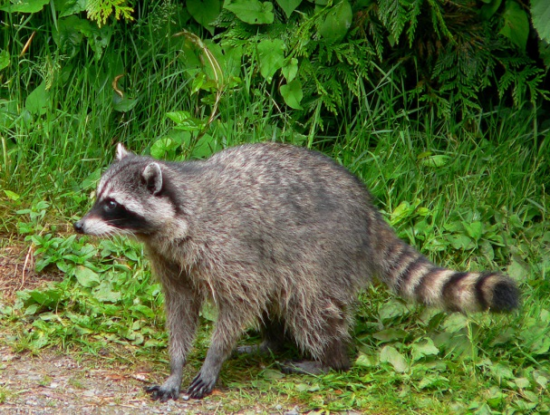
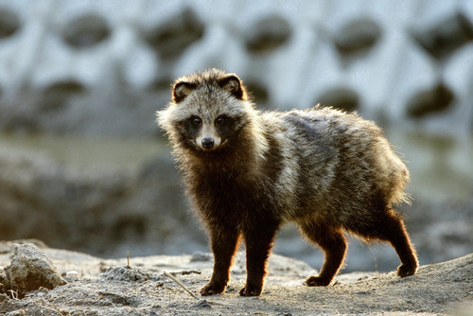
ამერიკული ენოტი (Procyon lotor) 1941 წელს შეყვანილი იქნა აზერბაიჯანში, საიდანაც ფართოდ გავრცელდა მთელს კავკასიაში. საქართველოში პირველად 1984 წელს იქნა დაფიქსირებული ლაგოდეხის ნაკრძალში. ისინი მთელ პერიოდს ხეტიალში ატარებენ და ჭამენ ყველაფერს რაც შეხვდებათ, მღრნელები, ბაყაყები, კენკრა, ხილი, კაკალი, თევზი, ფრინველები და.ა.შ. ენოტისებური ძაღლიც (Nyctereutes procyonoides) მსგავსი ცხოვრების ნირით ხასიათდება .
Procyon lotor
Nyctereutes procyonoides

Slide 17
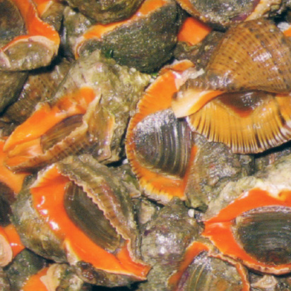
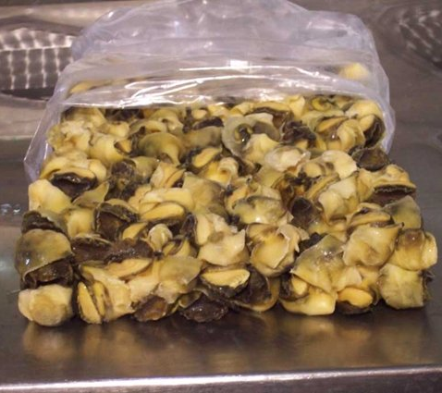
რაპანა (Rapana thomasiana) საქართველოს შავი ზღვის სანაპირო ზოლში პირველად დაფიქსირებული იქნა 1950 წელს, რომელიც იპონიის ზღვიდან შემოყვა გემებს. თავის სამშობლოში რაპანებს გააჩნიათ ბიოლოგიური მტრები, ამიტომ იქ სერიოზულ პრობლემას არ წარმოადგენს, შავ ზღვაში კი მას მტრები არ გააჩნია შესაბამისად მოხდა მისი კატასტროფული რაოდენობით გამრავლება და გავრცელება, რამაც ორსაგდულიანი მოლუსკების შემცირება გამოიწვია.

Slide 18
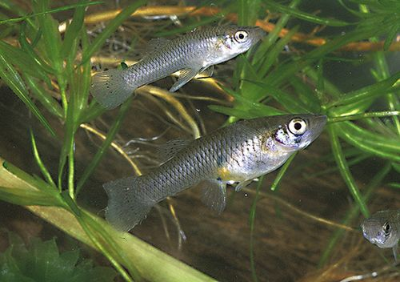
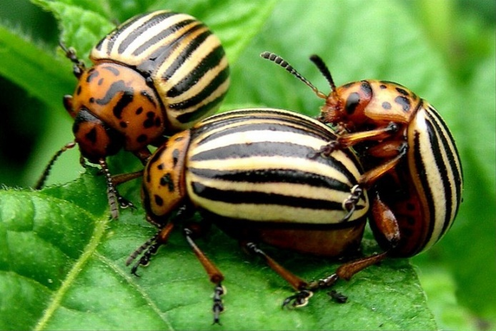
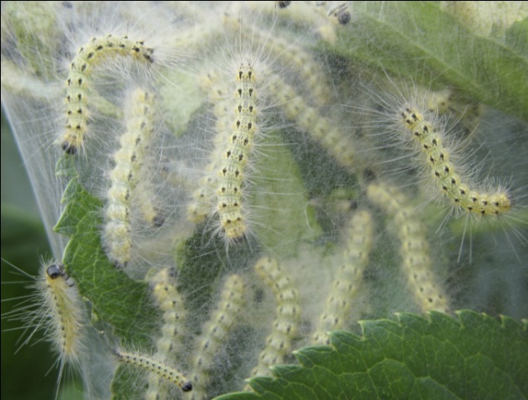
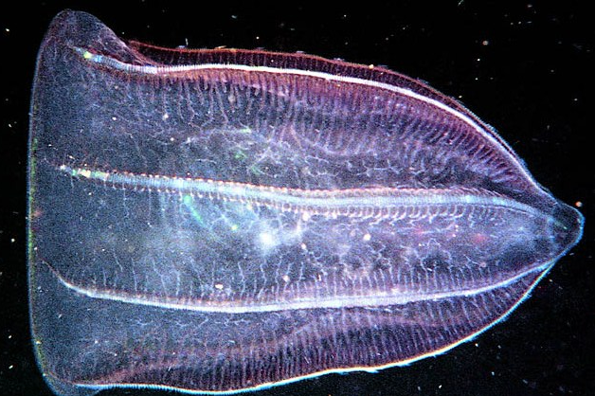
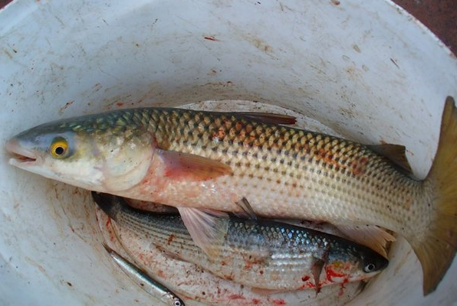
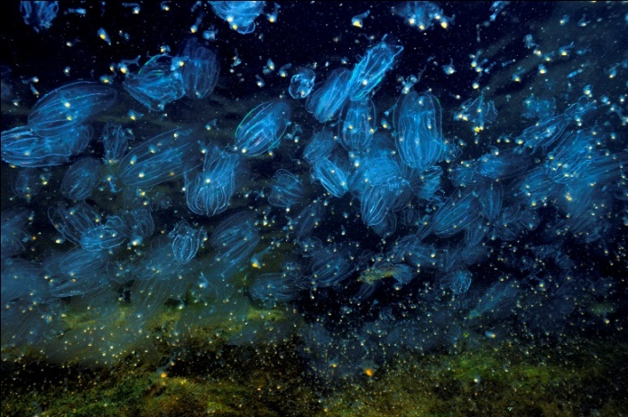
საქართველოში პირდაპირი თუ ირიბი გზით ბევრი უცხო ორგანიზმი გავრცელდა. მაგ. ჩრდილო ამერიკული გამბუზია (Gambusia affinis), კოლორადოს ხოჭო (Leptinotarsa decemlineata), ამერიკული პეპელა (Hyphantria cunea). უცხო სახეობებით განსაკუთრებული მრავალფეროვნებით გამოირჩევა წყლის მობინადრეები. აღსანისნავია XX -ის 70-იან წლებში შავ ზღვაში ფართოდ აკლიმატიზირებული კეფალისებრთა სახეობის პილინგასის (Mugil soiuy) თევზი იაპონიის ზღვიდან, რომელსაც თან შემოყვა სამი სახეობის პარაზიტული ჭია. საყურადღება გასული საუკუნის 80-იან წლებში ხმელთაშუაზღვიდან შემოსული სავარცხლურა - მნემიოპსისი (Mnemiopsis leidyi) და 90-იან წწ. კი მედუზის ერთ-ერთი სახეობა (Beroe ovata) და სხვა.

Slide 19
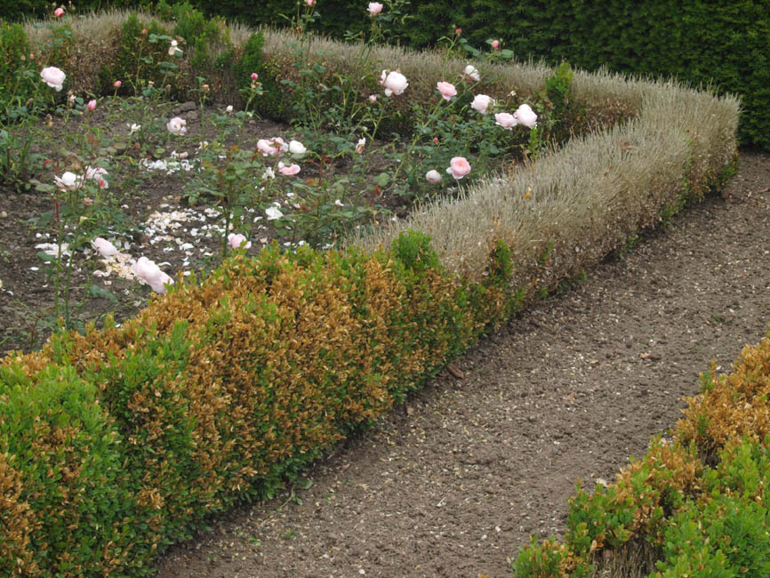
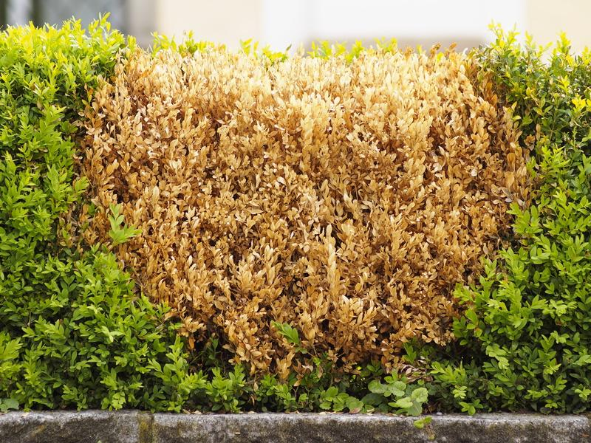
ახლო წარსულიდან აღსანიშნავია საქართველოს ფლორის ენდემის, IUCN- წითელი ნუსხის მცენარის, კოლხური ბზის მასიური განადგურების ფაქტი. სოკოვანმა დაავადებამ (Cylindrocladium buxicola), რომელიც ”ბზის სიდამწვრის” სახელითაა ცნობილი, 2010-2013 წლებში დასავლეთ საქართველოს ბზის კორომების ძირითადი ნაწილი, მათ შორის, უნიკალური ბუნების ძეგლები გაანადგურა.

Slide 20
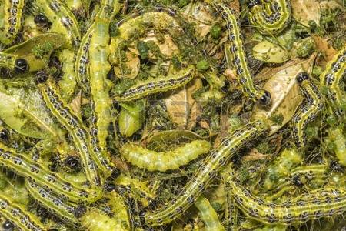
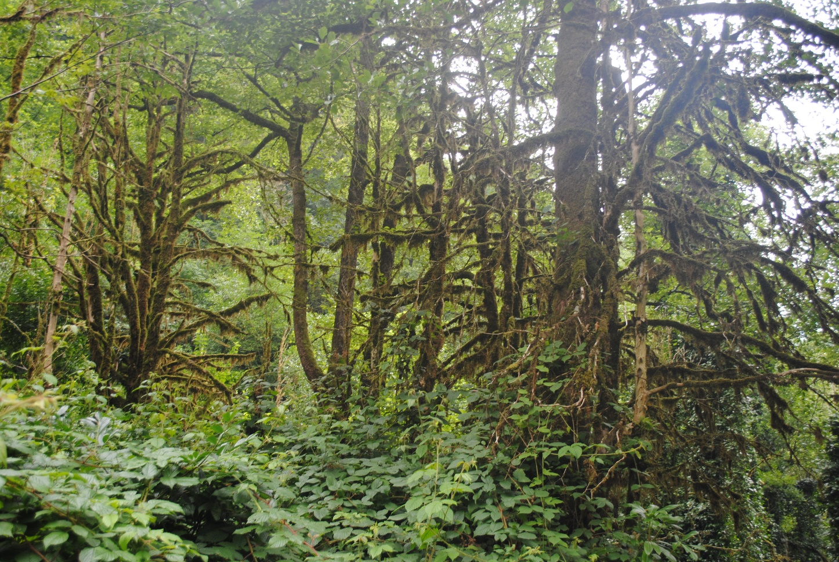
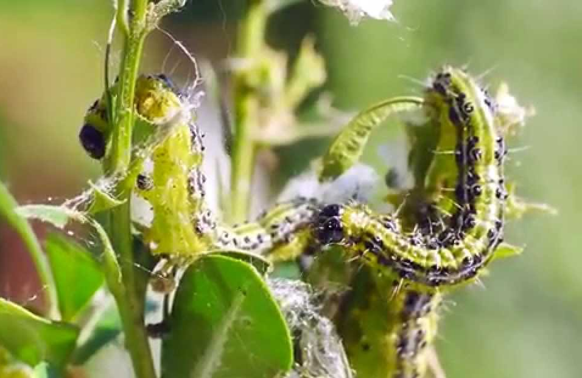
იმავე წელს დაფიქსირდა აღმოსავლეთ აზიური წარმოშობის ახალი ინვაზიური მავნებელი მწერი Cydalima perspectalis, რომელიც ბზის ალურას სახელწოდებითაა ცნობილი. 2007 წლიდან იგი შემოიჭრა ევროპაში, 2012 წელს გამოჩნდა სოჭაში, ხოლო 2014 წლიდან დაიწყო საქართველოში გავრცელება. მავნებელმა მატლის სტადიაში გაანადგურა დასავლეთ საქართველოს, როგორც ქალაქის გამწვანებაში, ასევე ბუნებრივი გავრცელების არეალებში არსებული ბზები. მომდევნო წლებში მწერი გამოჩნდა აღმოსავლეთ საქართველოშიც.

Slide 21
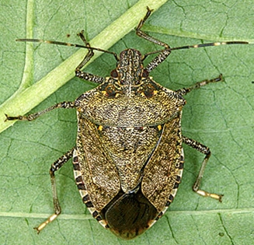
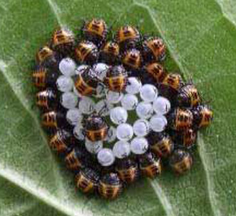
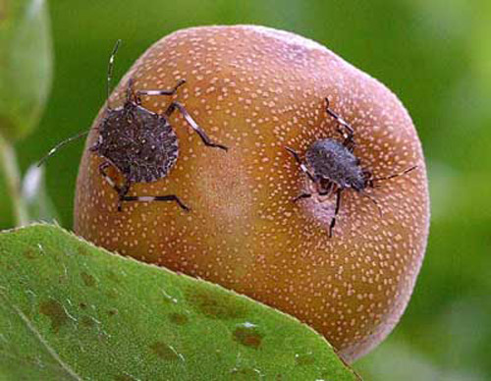
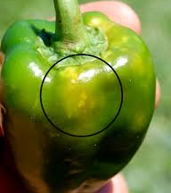
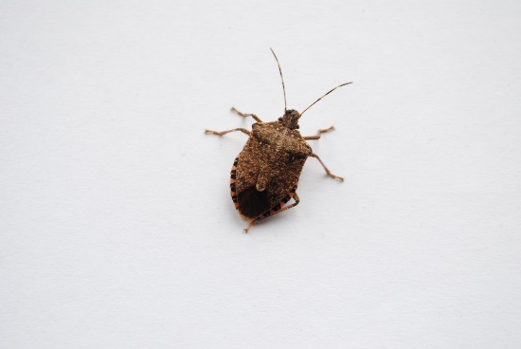
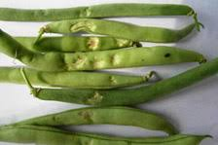
არ შეიძლება არ აღინიშნოს ბიოლოგიური აფეთქება ინვაზიურ, აზიური ფაროსანას მაგალითზე, რომელმაც საკმაოდ დიდი ზარალი მიაყენა დასავლეთ საქართველოს სასოფლო-სამეურნეო სავარგულებს, როგორც ერთწლოვან ასევე, მრავალწლოვან კულტურებს.
აზიური ფაროსანა იგივე აზიური ბაღლინჯო (Halyomorpha halys) ბუნებრივად გავრცელებულია ჩინეთში, კორეაში და იაპონიაში. იგი აშშ პირველად შენიშნეს 1998 წელს. ამჟამად ფართოდაა გავრცელებული ევროპაში. საქართველოში გამოჩნდა 2015 წელს.

Slide 22
რაც შეეხება აგროცენოზებში ინვაზიის მდგომარეობას ჩვენს ქვეყანაში იგი საკმაოდ დიდი რისკის ქვეშ იმყოფება. საბჭოთა პერიოდში პროდუქციის გაზრდის მიზნით, ხდებოდა ადგილობრივი ჯიშების შეცვლა, უფრო პროდუქტიული და ერთგვაროვანი ჯიშებით. ზოგჯერ ეს ხდებოდა ადგილობრივი მოსახლეობის ძალდატანებით. ზოგ შემთხვევაში, საბჭოთა პერიოდში აბორიგენული ჯიშების გადაშენება მიზანმიმართულად, იდეოლოგიური მოსაზრებებით ხდებოდა. არა ადგილობრივმა კულტურებმა, მაგალითად, ჩაიმ და ციტრუსებმა, ტრადიციული სოფლის მეურნეობის ადგილები და ბუნებრივი ეკოსისტემებიც კი დაიკავეს. ამ მხრივ არა სახარბეილო და კიდე უფრო უკონტროლო სიტუაცია შეიქმნა ბოლო პერიოდში, რომელიც დღესაც გრძელდება. ეს იქნება სხვადასხვა ჰიბრიდული მცენარეული ჯიშებისა და ფორმების შემოტანა, რომლებმაც ჩაანაცვლეს და თითქმის განდევნეს ადგილობრივი ჯიშები.
ცალკე აღნიშვნის ღირსია ამერიკული ცისარტყელა კალმახის საშენი მეურნეობებიდან მდინარეებში გავრცელება. მე 19 საუკუნის მეორე ნახევრიდან აკლიმატიზირებულ იქნა ევროპის, აზიის, ავსტრალიის, აფრიკის მთელ რიგ ქვეყნებში. ბოლო პერიოდში საკმაოდ აქტუურად დაიწყეს მისი მოშენება საქართველოში.
.

Slide 23
საქართველოში ერთიანი სია უცხო წარმოშობის ორგანიზმების შესახებ ჯერჯერობით არ მოიპოვება. ცალკეული სახეობების შესახებ მონაცემებს ვეცნობით სხვადასხვა სამეცნიერო და საგაზეთო სტატიებში. ფლორის შესწავლის კუთხით კი შედარებით წინ გადადგმული ნაბიჯია. საუკუნეზე მეტია რაც ადგილობრივ ფლორის შესწავლასთან ერთად არაადგილობრივი ფლორის შესწავლაც მიმდინარეობს, მაგრამ არსებული მონაცემები თანამედროვე მსოფლიოში მიმდინარე გლობალიზაციის პროცესთან მიმართებაში არასაკმარისია.
ბოტანიკური-ინვაზიური კვლევები რეგიონში (აჭარა) რამდენიმე ათეულ წლებს ითვლის და დღესაც გრძელდება. პირველი მკვლევარებიდან აღსანიშნავია: ალბოვი,1893, 1895; შავროვი, 1910; ვორონოვი, 1916; ლიტვინოვი,1926; გროსგეიმი, 1915,1929,1939,1945წწ; კოლაკოვსკი და სახოკია, 1946; მოროზოვა,1957; მანჯავიძე და მატინიანი, 1964; დიმიტრიევას 1967,1990; მემიაძე, 1971.
გასული საუკუნის ბოლო ათწლედებიდან მოყოლებული სპეციალური გამოკვლევებია მიძღვნილი აჭარის ადვენტური ფლორის სახეობრივ და ბიომორფოლოგიურ შემადგენლობაზე დავითაძის მიერ 1974,1980, 1981,1997,2001,2009წწ.
2012-წლიდან დღემდე ჩვენს მიერ განხორციელებულია 120 ბოტანიკური-საველე ექსპედიცია, აღებულია 1000-მდე მცენარეთა ნიმუში და გადაღებულია უამრავი ფოტო. აღწერილია 42 ახალი (უცხო, ადვენტური) სახეობა.

Slide 24
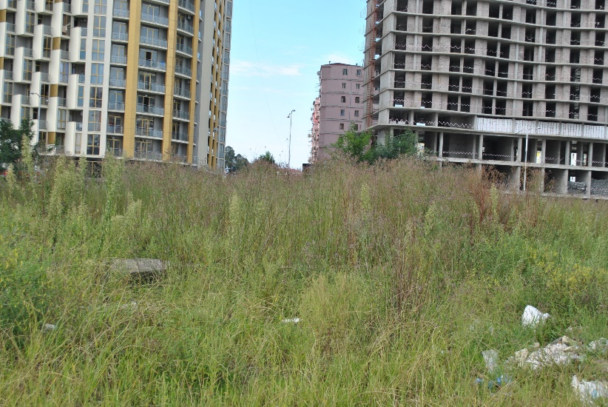
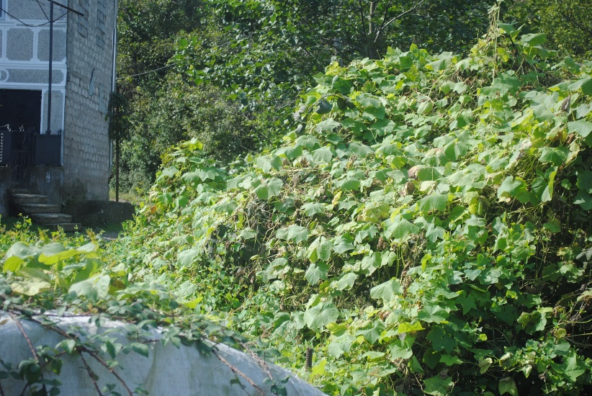
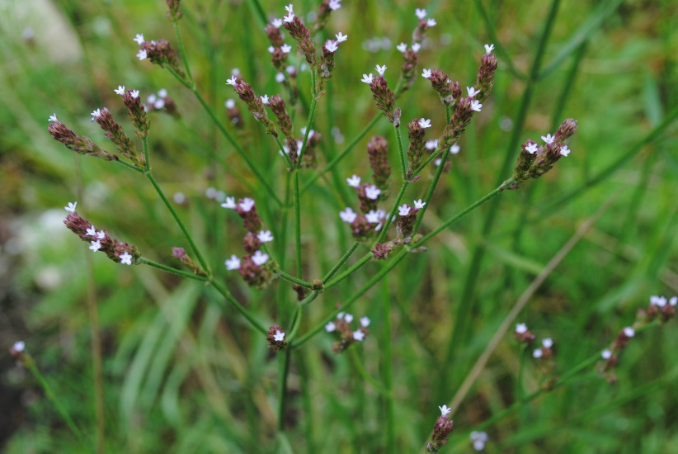
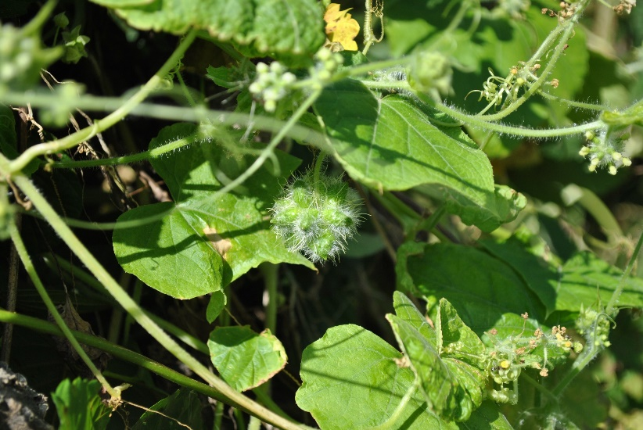
აღწერილი სახეობებიდან აგრესიულ ინვაზიურ 2 სახეობაზე-Verbena brasiliensis და Sicyos angulatus გამოქვეყნებულია სამეცნიერო სტატია.
Verbena brasiliensis
Sicyos angulatus

Slide 25
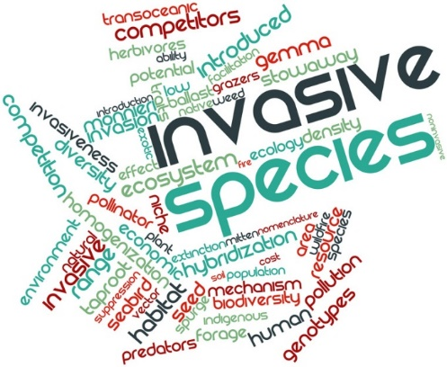
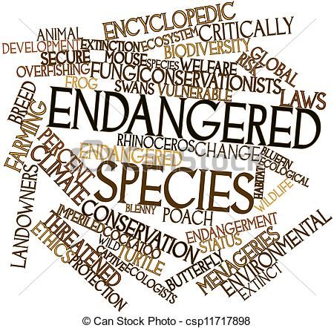
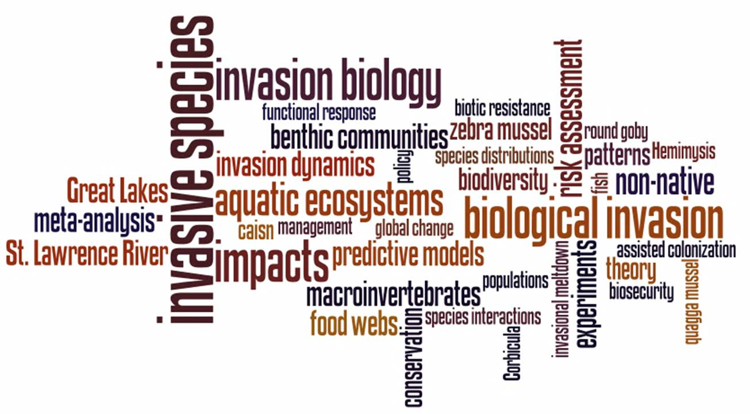
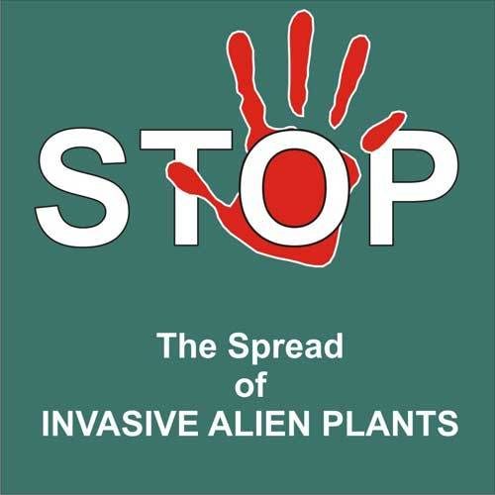
უამრავი მაგალითის მოყვანა შეიძლება გასულ საუკუნეში შემოჭრილი სახეობების შესახებ, რომლებიც იმდენად დამკვიდრდნენ ჩვენს გარემოში ძნელია ისაუბრო მათ უცხოურ წარმოშობაზე, ასეთებია: Ambrosia artemisifolia, Artemisia vulgaris, Robinia pseudoacacia, kriptomeria japonica, Phytolacca Americana, Spirea japonica, Lonicera Japonica, Erigeron Canadensis, Pueraria hirsuta, Perila nankinensis, Crassocephalum crepididoides, Comelina comunis, Quercus myrsinaefolia, Solidago Canadensis, ბამბუკების, პალმების, პოლიგონუმების, ნაცარქათამას, სახეობები და ა.შ.
მადლობთ!
Thanks!

